Slide 1
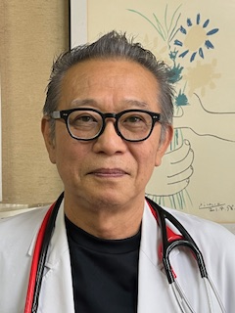
新しい先生の紹介です！！
令和7年9月1日より、川妻先生から金光先生に代わります！
氏名 金光 博信（かねみつ ひろのぶ）
あ
専 門 ： 小児科、内科
経 歴 ： 福岡県出身、佐賀医科大学医学部卒
特 技 ： 困ってたり苦しんでいる人を思いやることができる
嫌いなこと ： 人が嫌がることをわざとすること
メッセージ ： 地域に根ざし、患者さんの健康を支え、日常的な
診療や健康相談、必要に応じて専門医への紹介
などを行います。「とりあえず何でも気軽に
相談できる窓口」として使ってください。

